Slide 1


SGIC: HERRAMIENTAS Y REFLEXIONES EN SU IMPLANTACIÓN Y SEGUIMIENTO. UNIVERSIDAD DE HUELVA
Irene Gijón Mora
Pilar Marín Mateos
Unidad para la Calidad
Universidad de Huelva

Slide 2

SGIC
Todos los centros de la UHU
AUDIT
VERIFICA
Puesta en marcha:
7 títulos de grado (2009/2010)
16 títulos de máster (2009/2010)

Slide 3

DIFICULTADES
Cambios frecuentes de responsables
La calidad como tarea
secundaria
Poca implicación
Evidenciar los procesos
Delegar responsabilidades en terceros
Excesiva burocracia
Proceso de obtención y análisis de datos
Desconocimiento de los procesos
Desconcierto por los cambios de normativas, protocolos de actuación, temporalidades…
Desvinculación
con el SGIC

Slide 4

SOLUCIONES
Delegar responsabilidades en terceros
Personal de apoyo
Reconocimiento del profesorado, alumnado y PAS implicado
Cambios frecuentes de responsables
Poca implicación
Desconocimiento de los procesos
Desvinculación
con el SGIC
Formación interna Unidad para la Calidad
Formación jornadas de reflexión y buenas prácticas por agentes externos

Slide 5



Temporalización de procesos
La calidad como tarea
secundaria
Reuniones periódicas
Proceso de obtención y análisis de datos
Mayor acercamiento a la realidad
Acceso a las bases de datos directamente

Slide 6



Mayor participación de las universidades
Desconcierto por los cambios de normativas, protocolos de actuación, temporalidades…
Aplicación informática
Plantillas de evidencias
Evidenciar los procesos

Slide 8
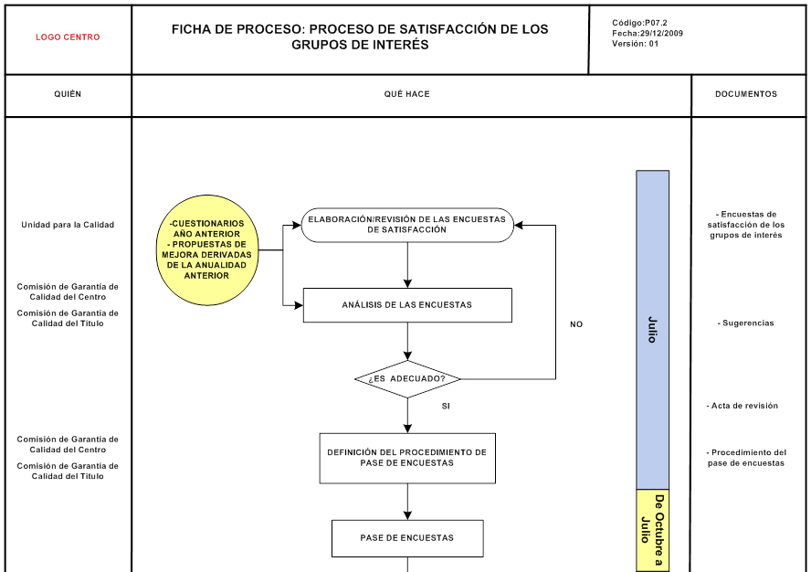

Slide 9
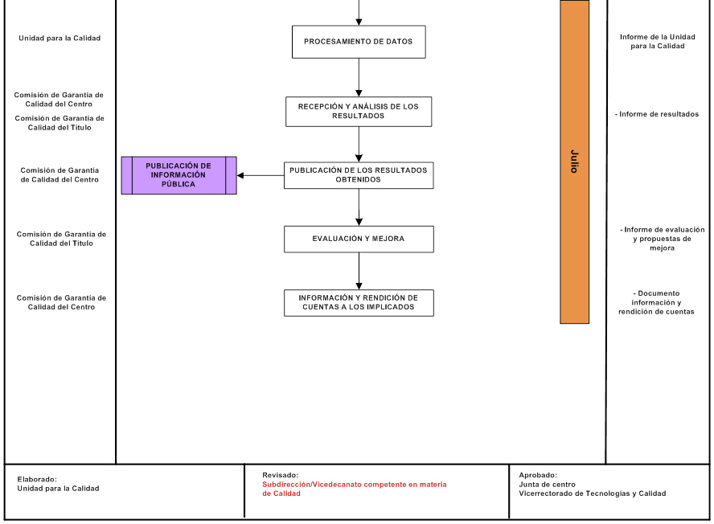

Slide 10
E02-P07.2 Acta de revisión de las encuestas de satisfacción de los grupos de interés
Reunida la Comisión de Garantía de Calidad del Centro junto con la de Título el día …………………….se han revisado las encuestas de satisfacción de los grupos de interés XXXXXXXXXX llegándose a las siguientes conclusiones:
Se han revisado las encuestas de satisfacción de los grupos de interés siendo adecuadas por lo que se procede a la definición del procecidimiento del pase de encuestas
Tras su revisión se ha detectado que es necesario revisar nuevamente dichas encuestas puesto que no se consideran adecuadas.
FIRMA DE LOS ASISTENTES

Slide 11
E07-P07.2 Informe de evaluación y propuestas de mejora
P07.2 PROCESO DE ANÁLISIS DE SATISFACCIÓN DE LOS GRUPOS DE INTERÉS
Evidencias: E01-P07.2 Encuestas de satisfacción de los grupos de interés E02-P07.2 Acta de revisión E03P07.2 Sugerencias de la Comisión de Garantía de Calidad del Centro/Titulo en relación a las encuestas de satisfacción de los grupos de interés E04-P07.2 Procedimiento de pase de encuestas E05-P07.2 Informe de la Unidad para la Calidad E06-P07.2 Informes de resultados
Indicadores
IN78 | Tasa de respuesta de los cuestionarios empleados en el análisis de la satisfacción de los grupos de interés (cumplimentadas entre el total de entregadas) | Puntuación

Slide 12
Resultados de las encuestas de satisfacción global con el título de los distintos grupos de interés implicados
Evaluación de la satisfacción global sobre el título: Opinión del alumnado (solo grado) (EN12)
Encuesta de opinión del alumnado sobre los másteres oficiales de la Universidad de Huelva (EN13)
Evaluación de la satisfacción global sobre el título: Opinión del profesorado (EN14)
Evaluación de la satisfacción global sobre el título: Opinión del PAS (EN15)
COMENTARIOS:
Información derivada del proceso de gestión de quejas, sugerencias, reclamaciones y felicitaciones

Slide 13
Aspectos a valorar (“1” significa “totalmente en desacuerdo” y “5” significa “totalmente de acuerdo”) | 1 | 2 | 3 | 4 | 5
Eficacia y adecuación del proceso de satisfacción de los grupos de interés
Acciones de mejora que se han llevado a cabo a partir de los resultados de las encuestas
Análisis de la satisfacción global de los grupos de interés
COMENTARIOS:

Slide 14
Puntos fuertes:
Puntos débiles:
Propuestas de mejora: | Temporalización | Responsable

Slide 15

¿Qué problemas nos encontramos a la hora de llevar a cabo el Seguimiento?
Qué apoyo se da desde las Unidades a las Comisiones de Garantía de Calidad?
¿Qué instrumentos utilizáis para facilitar la implantación y seguimiento de los Títulos?
¿Qué necesitaríamos las Unidades para afrontar adecuadamente tanto el Sistema de Garantía de Calidad como el Seguimiento?
¿Tenemos las mismas dificultades en los Grados que en los Másteres?

Slide 16
SGIC: HERRAMIENTAS Y REFLEXIONES EN SU IMPLANTACIÓN Y SEGUIMIENTO. UNIVERSIDAD DE HUELVA
GRACIAS POR SU ATENCIÓN
Irene Gijón Mora
Pilar Marín Mateos
Unidad para la Calidad
Universidad de Huelva

